Slide 1
Predmetni Projekat Pravna Informatika
Nevena Radešić R2 2/2023, Pavle Glušac R2 15/2023

Slide 2
Sadržaj
01
02
03
04
05
Opis Problema
Prikaz aplikacije
Kratak pregled problema i odabranih pravnih normi
Vizuelni prikaz i opis izrađene aplikacije
Metapodaci
Rasuđivanje
Zaključak
Prikaz metodologije
ekstrahovanja metapodataka
Opis sistema rasuđivanja

Slide 3
01
Opis Problema

Slide 4
Opis Problema
Falsifikovanje novca
U Crnoj Gori, falsifikovanje novca predstavlja značajan problem sa preko 3000 obrađenih falsifikovanih novčanica godišnje, te postoji potreba za pravnim mehanizmima radi efikasnijeg suzbijanja krivičnih dela.
Dostupnost podataka
Podaci o prethodnim sudskim presudama vezani za falsifikovanje novca dostupni su na https://www.sudovi.me/sdvi/odluke
Ideja projekta
Kreirati alat za pomoć sudijama koji predlaže odluke bazirane na sličnosti sa prethodnim slučajevima falsifikovanja novca, kao i na zakonskim normama.

Slide 5
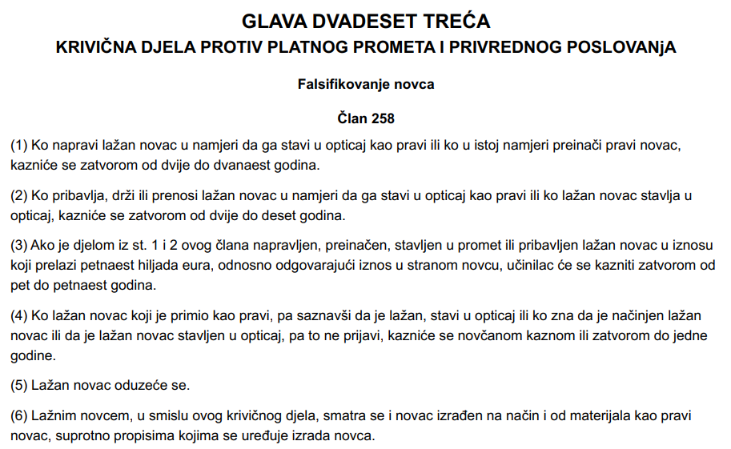
Prikaz primera člana zakona

Slide 6
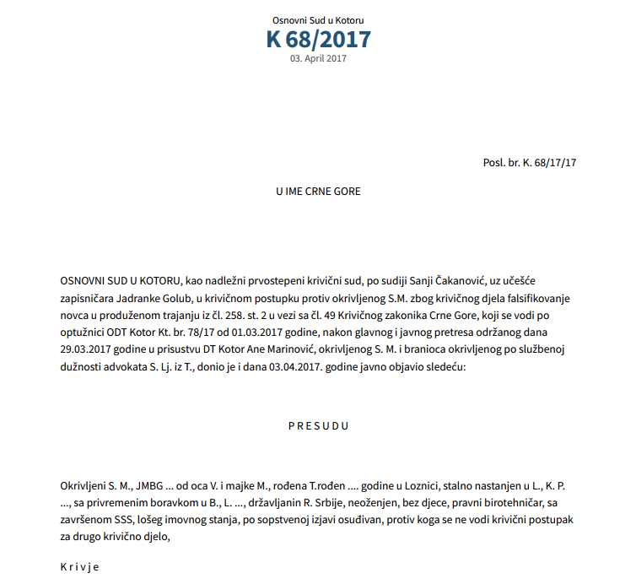
Prikaz primera presude

Slide 7





Postojeće aplikacije

Slide 8
02
Prikaz Aplikacije

Slide 9
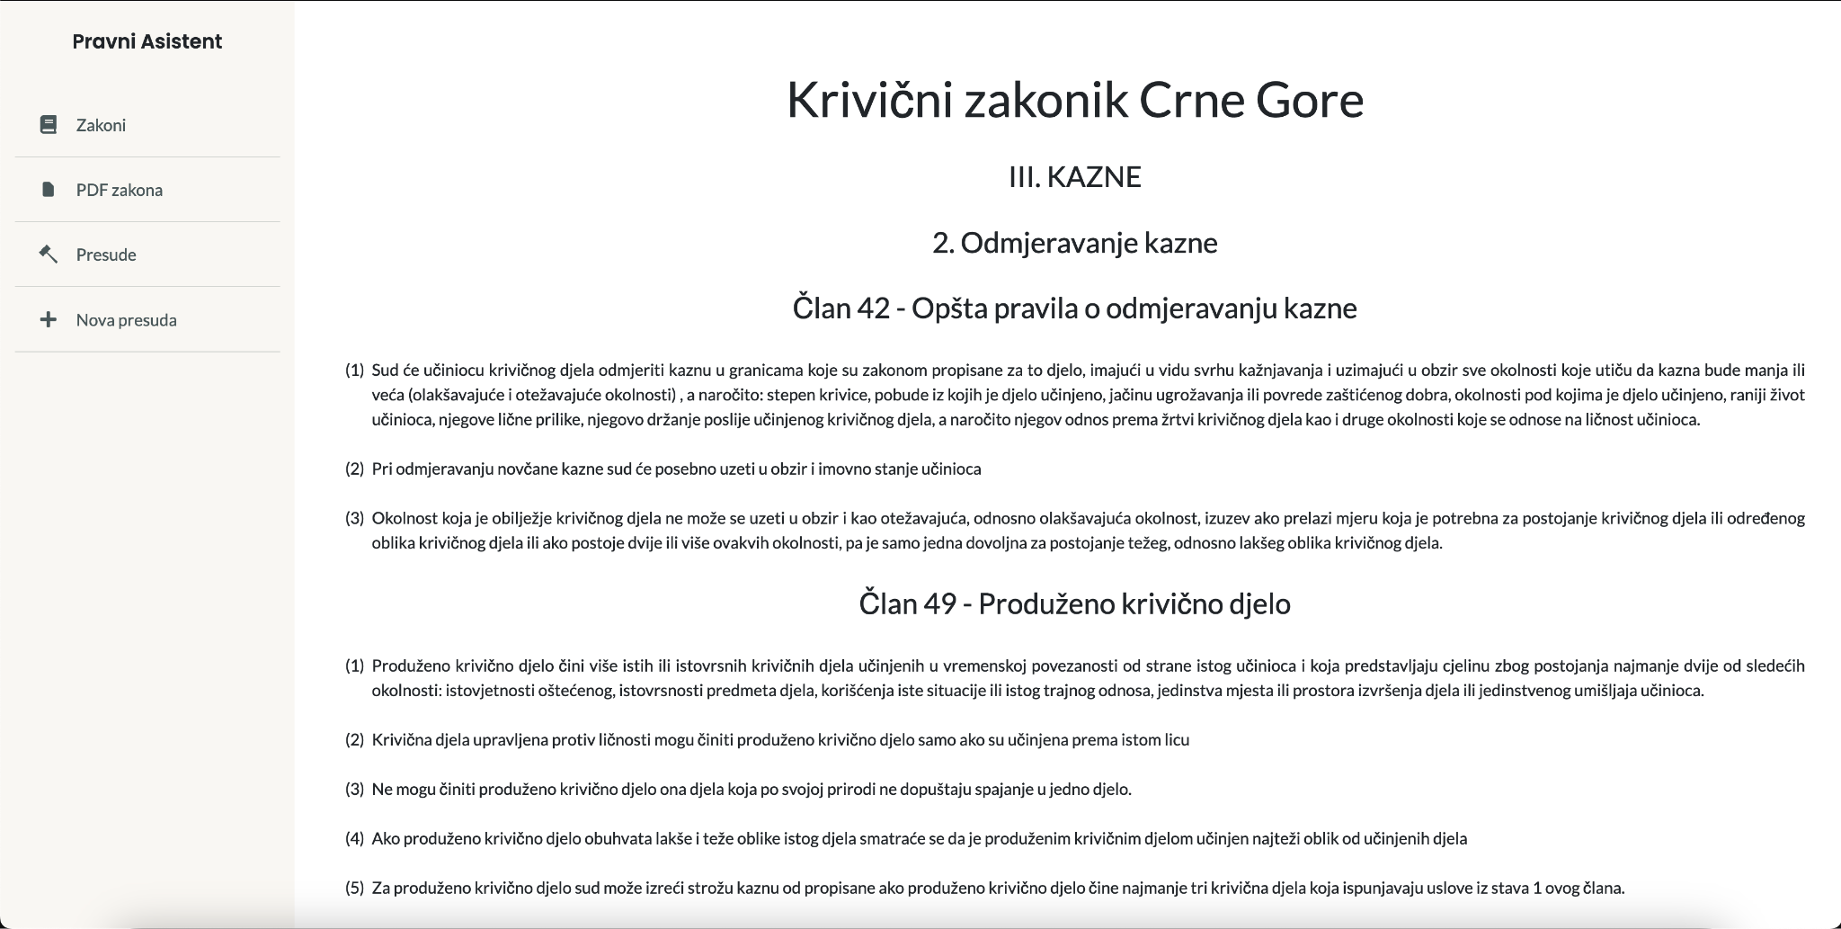
Početna stranica, anotirani članovi zakona

Slide 10
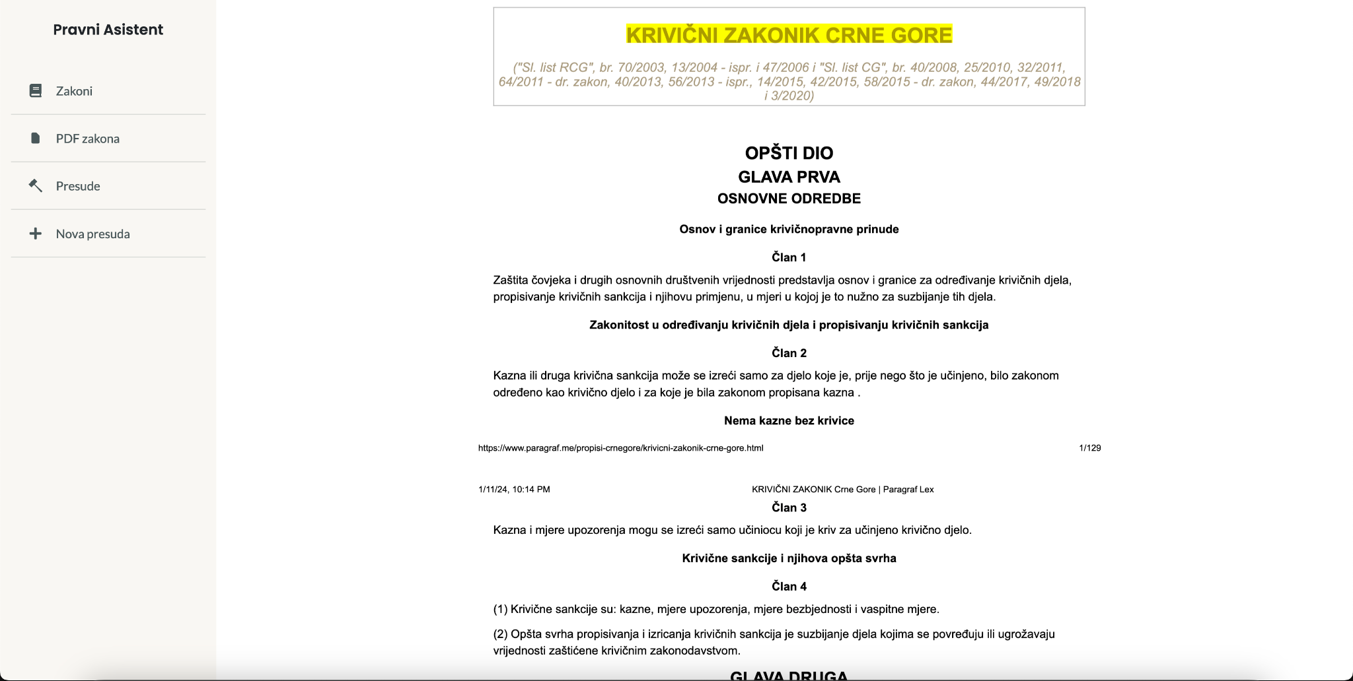
PDF zakona

Slide 11
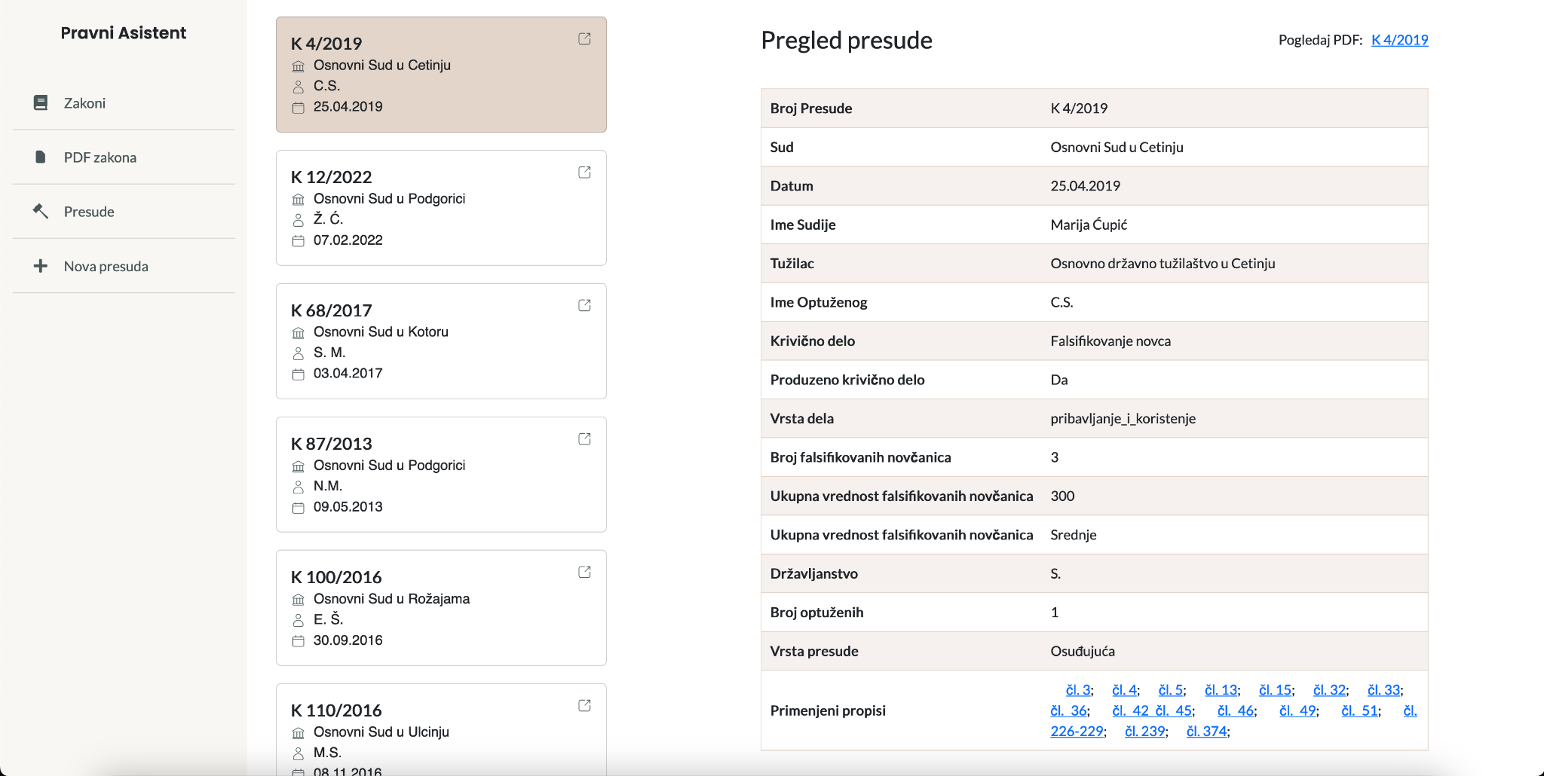
Pregled presuda

Slide 12
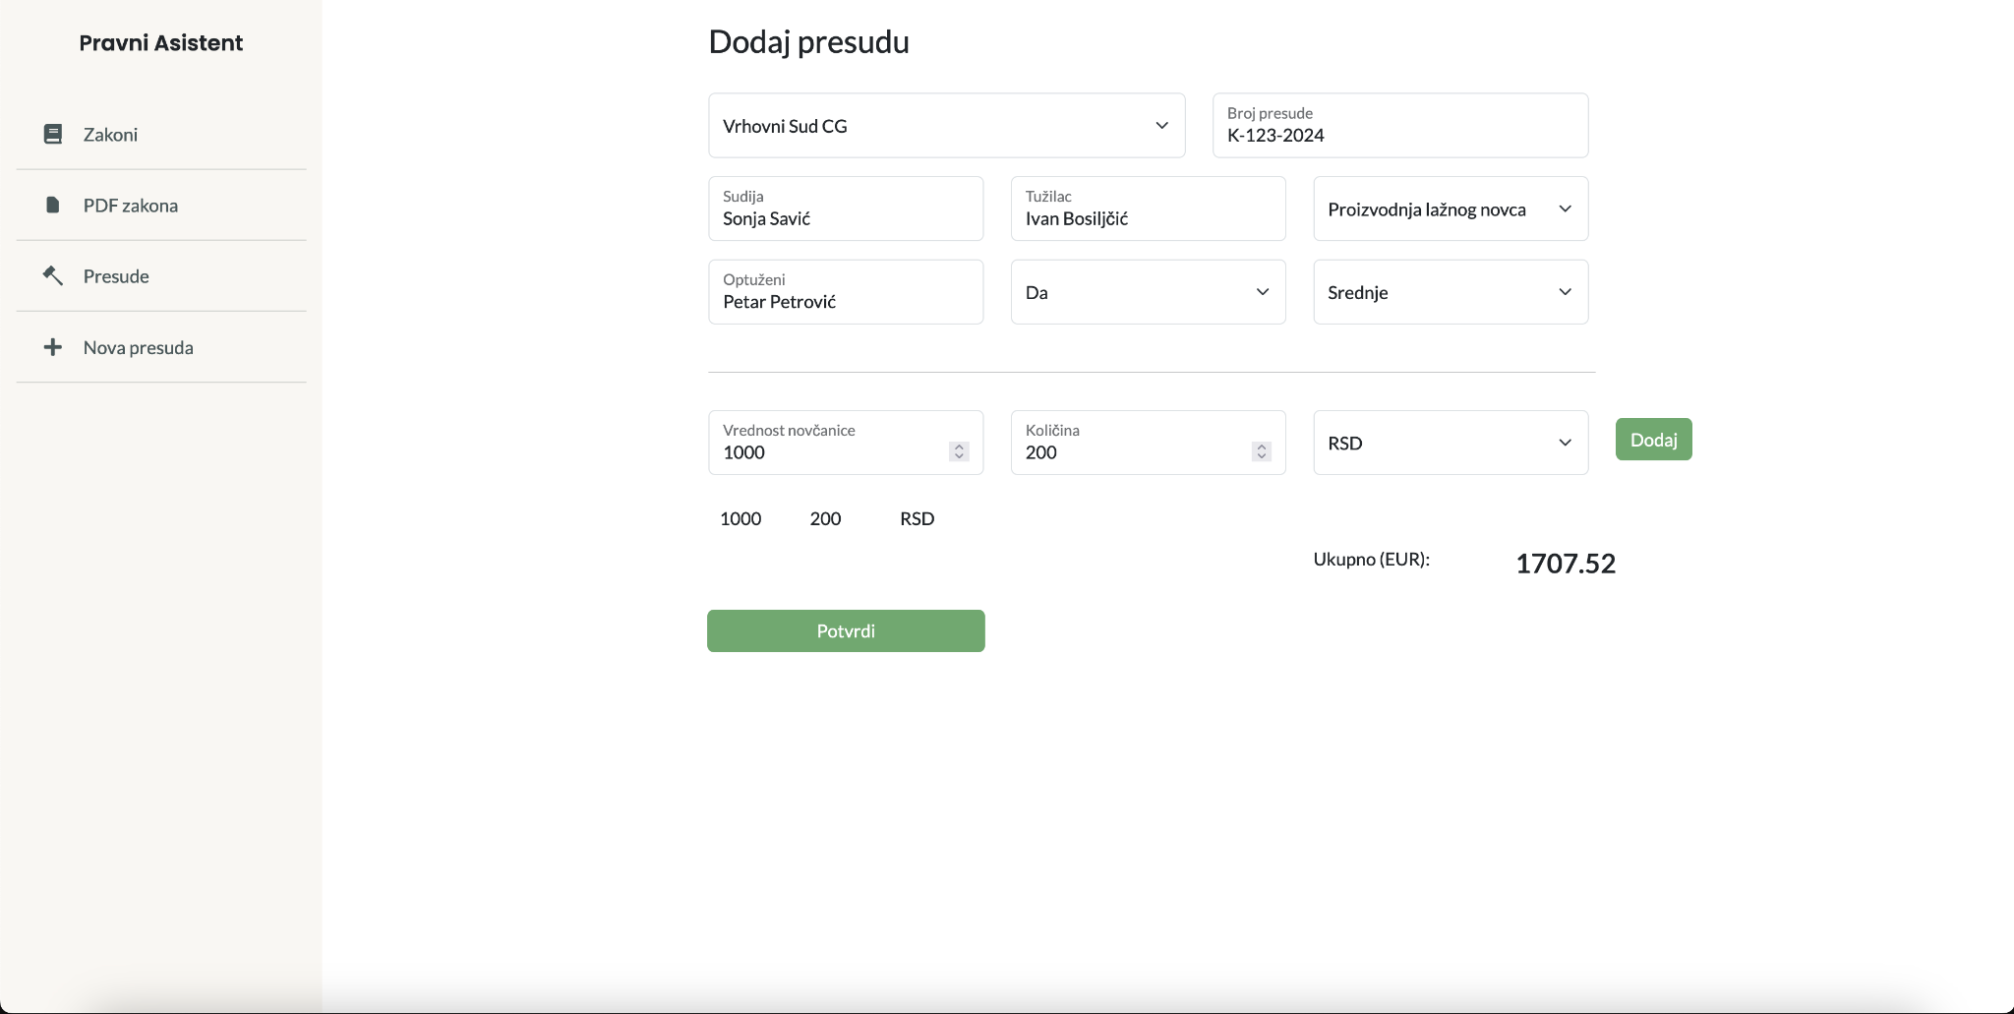
Dodavanje presude, početni ekran

Slide 13
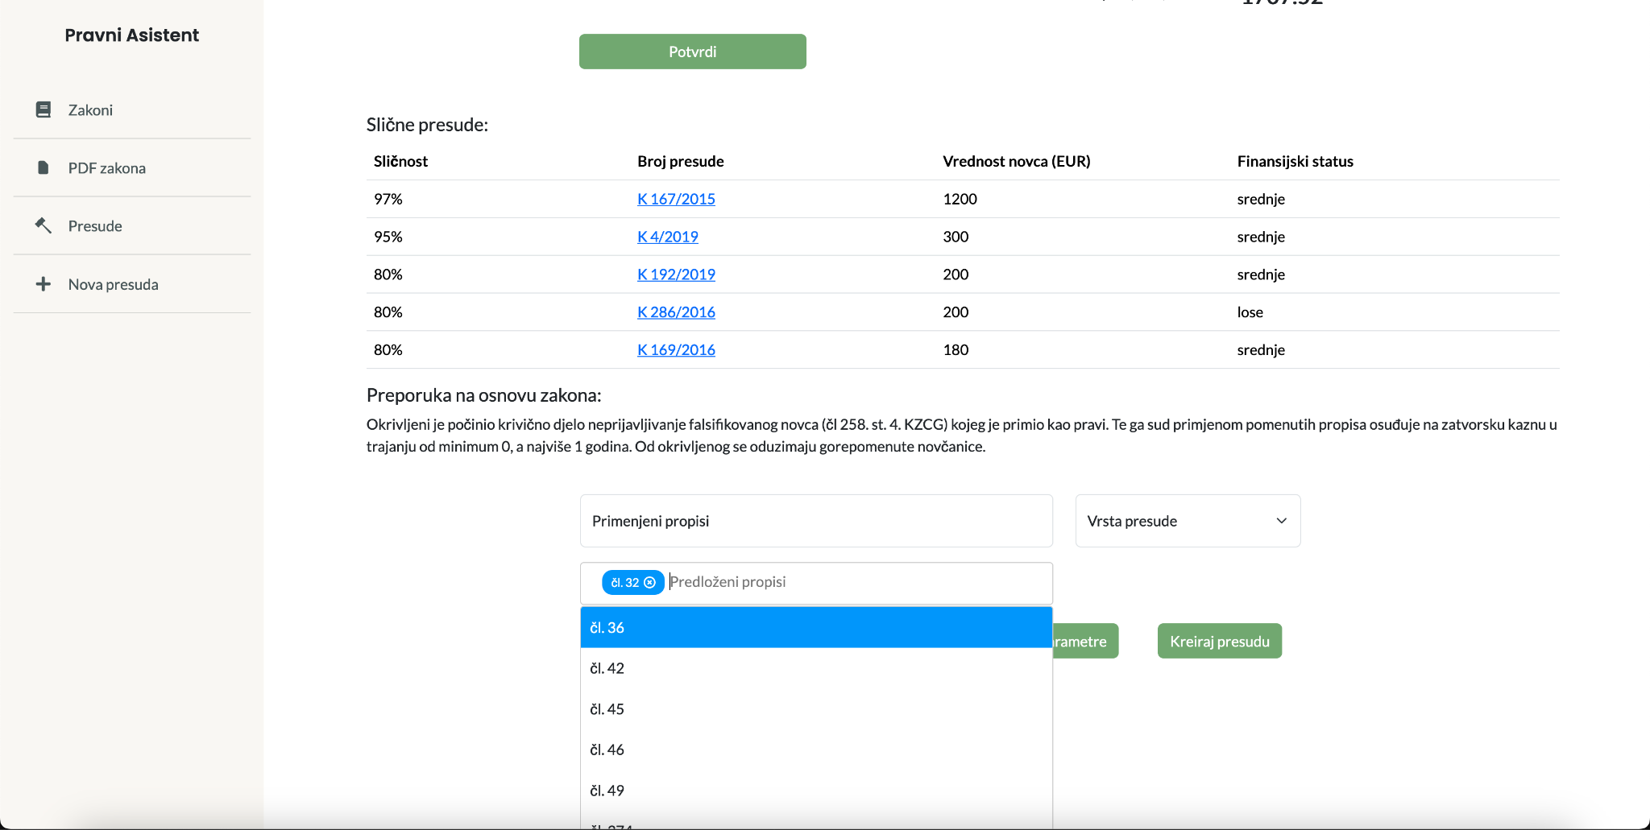
Dodavanje presude, nakon potvrde

Slide 14
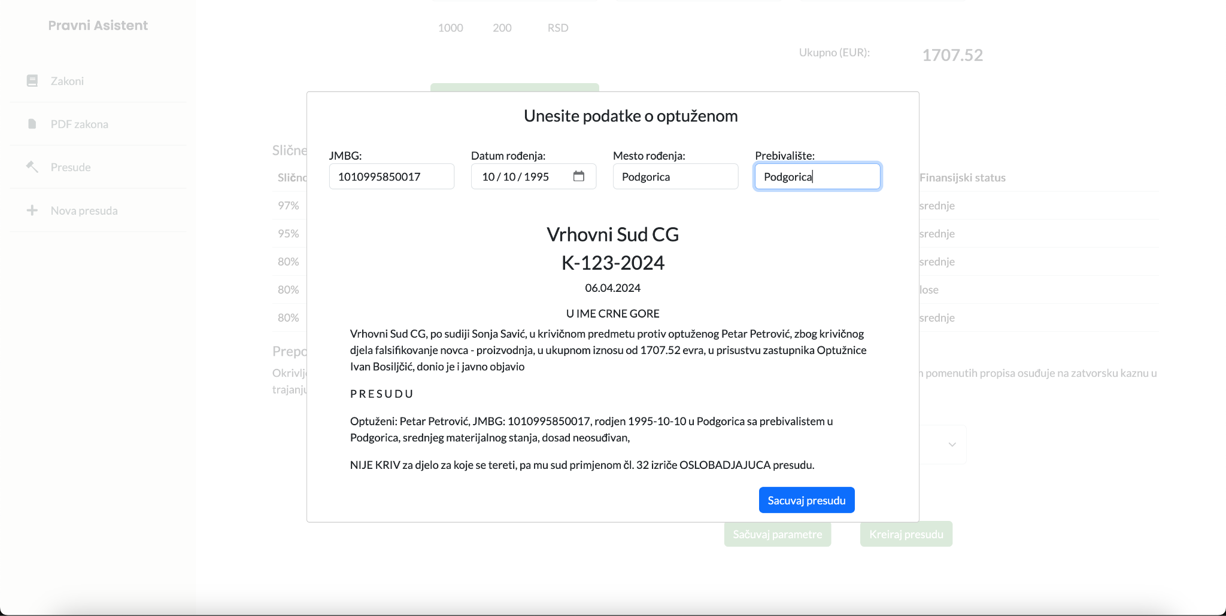
Dodavanje presude, poslednji korak

Slide 15
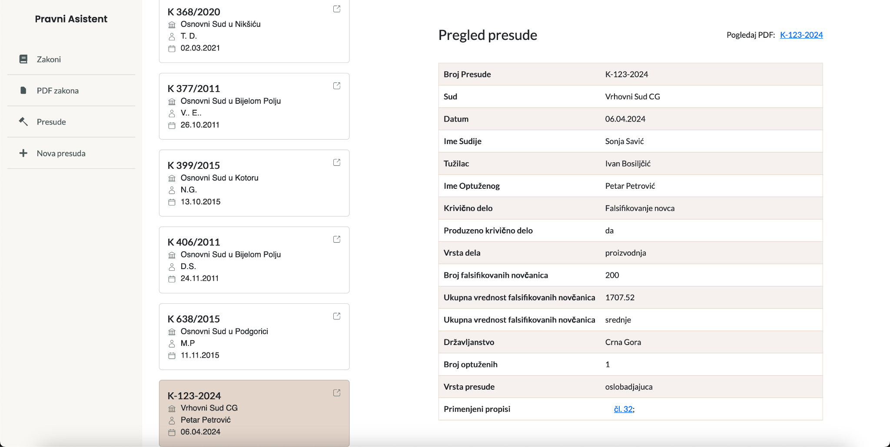
Nova presuda se nalazi među dodatim

Slide 16
03
Metapodaci

Slide 17





Tok podataka
Referentni dokument
Parsiranje PDF sekcija
LangChain
Mašinski čitljiv dokument
Ulazni PDF dokumenti
Veliki jezički model

Slide 18
Tok podataka
I Ulazni dokumenti
Ulaz samog sistema čine PDF dokumenti zakona i presuda u svom sirovom formatu.
II Parsiranje PDF sekcija
Kako su za svrhe projekta potrebne samo određene celine dokumenata, Python skripta ih izdvaja u zasebne tekstualne fajlove.
III LangChain
Alatom LangChain neophodne celine, zajedno sa primerom tačno anotiranog dokumenta, se šalju velikom jezičkom modelu čiji se izlaz čuva kao Akoma Ntoso dokument.

Slide 19
Uspešna ekstrahovanja metapodataka

Slide 20
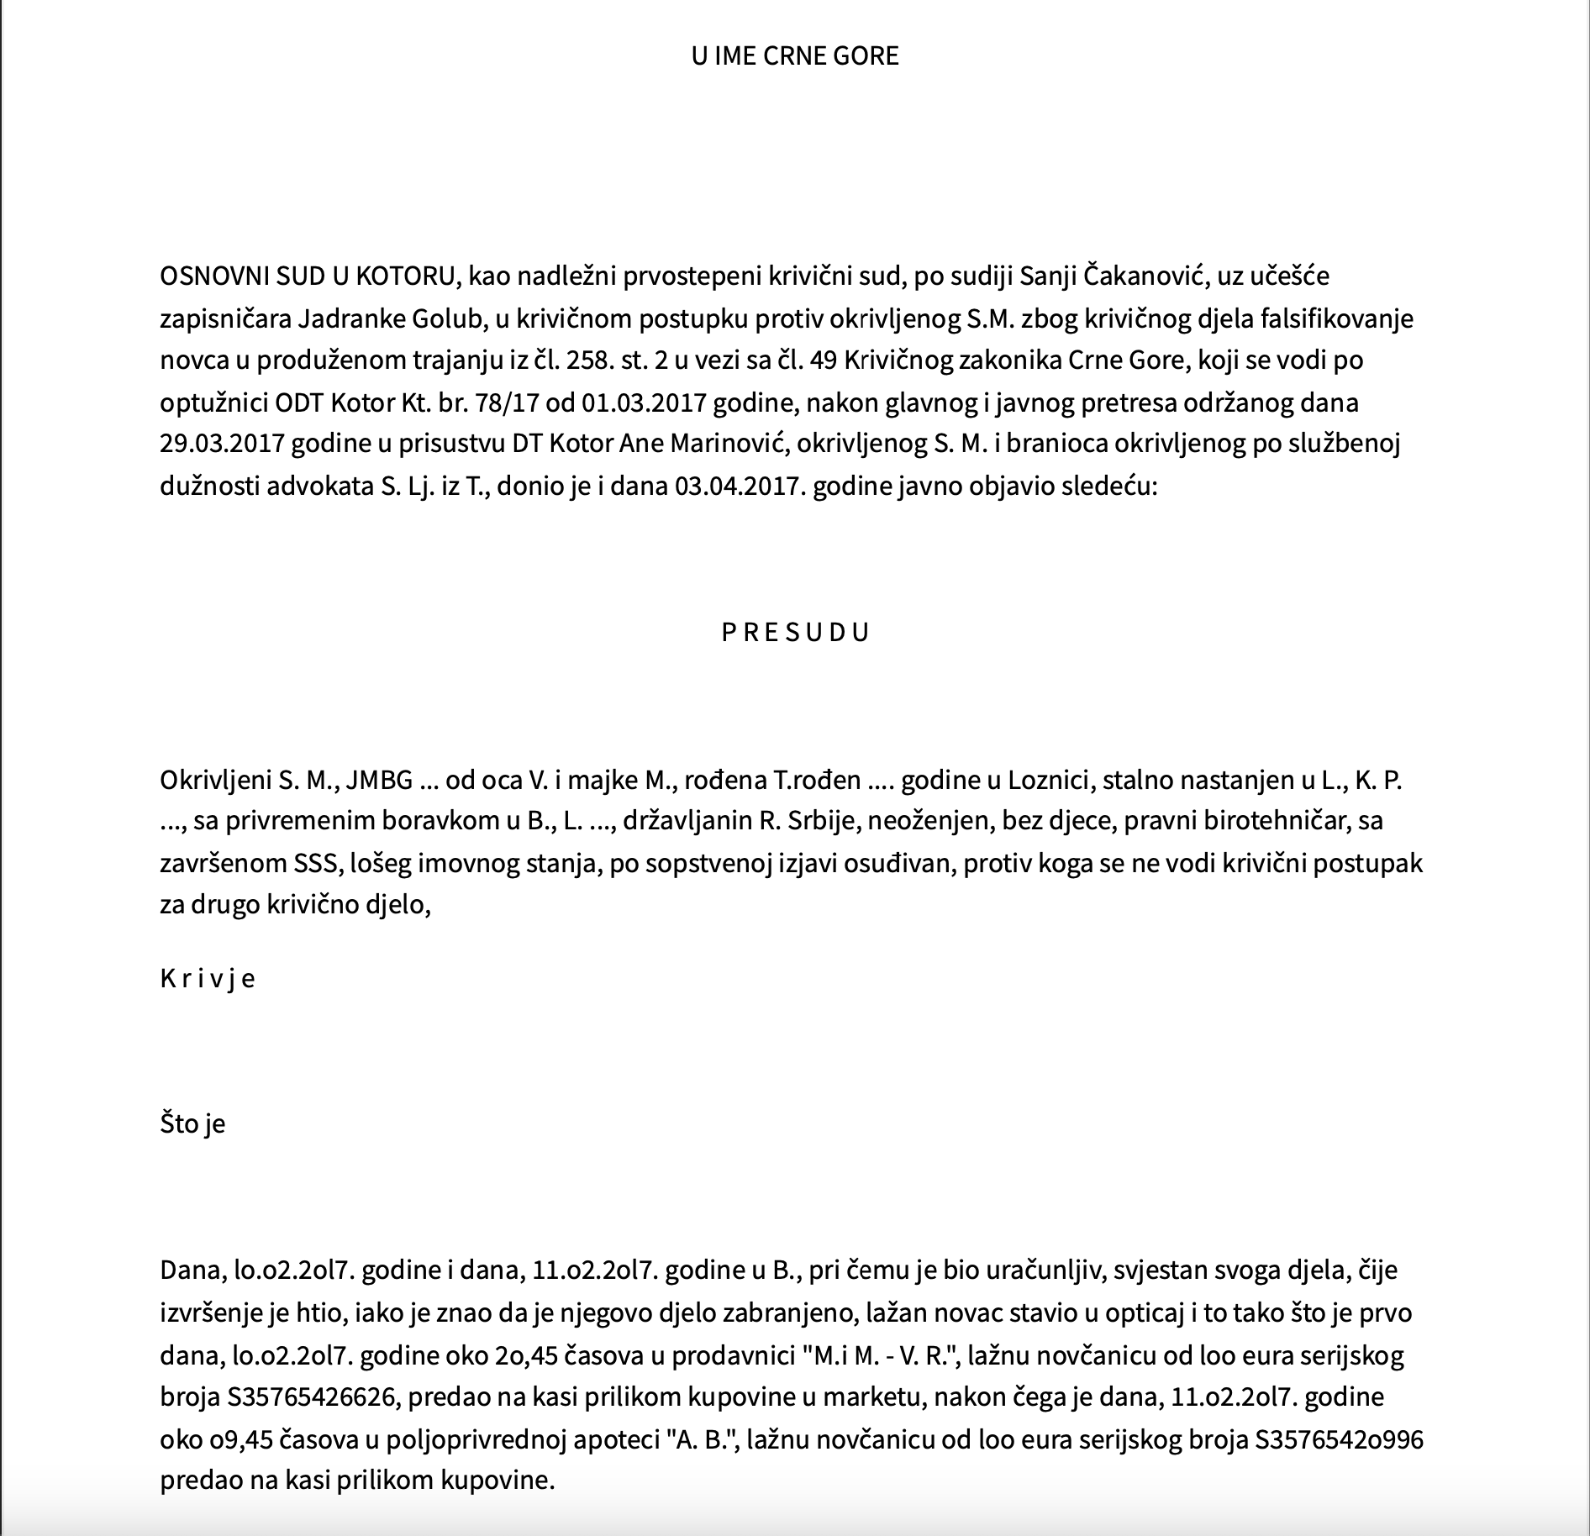
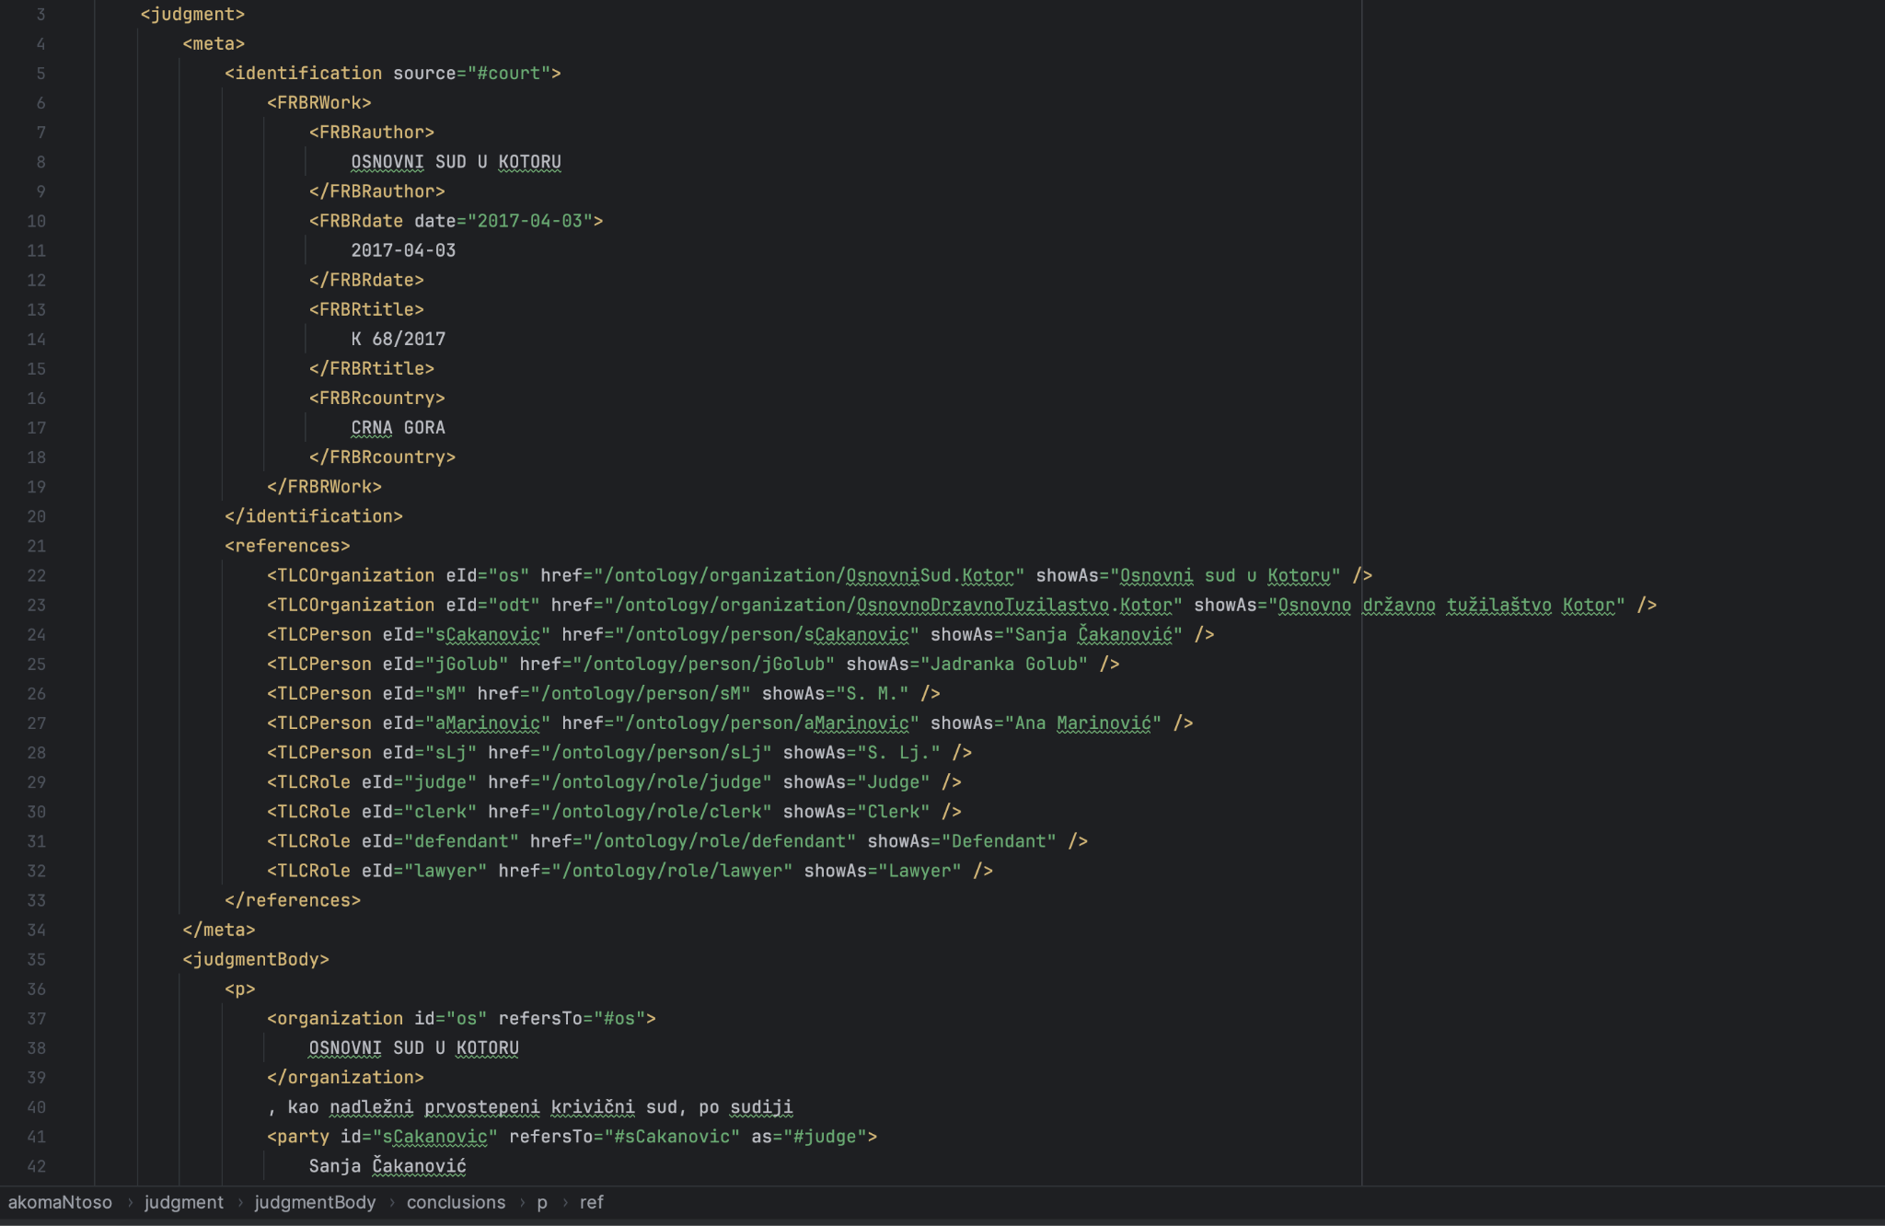

Slide 21
Manje uspešna ekstrahovanja metapodataka

Slide 22
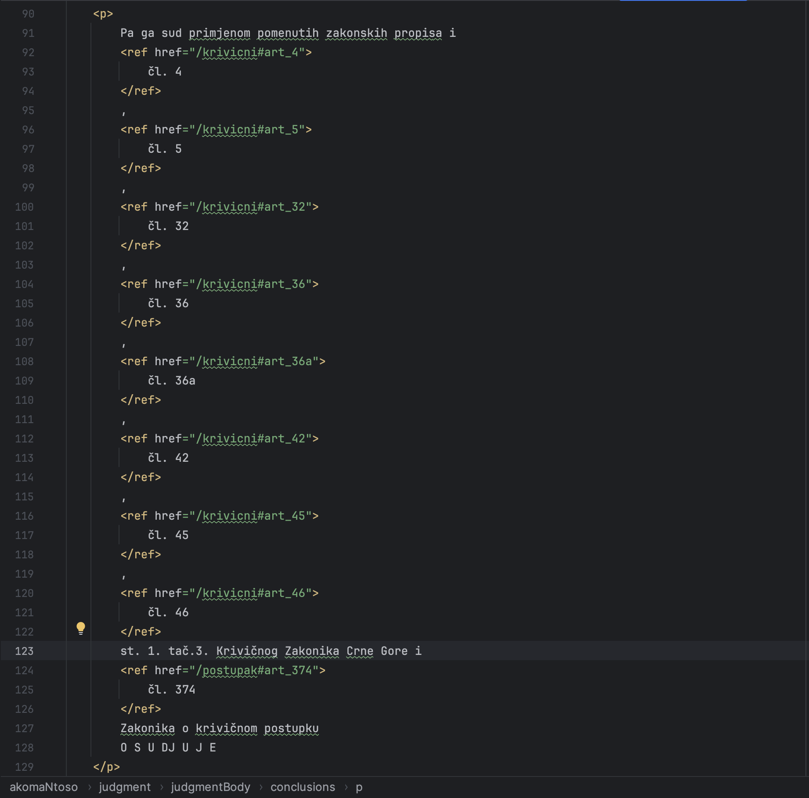
Neretko se dešava da veliki jezički modeli izostave deo teksta van odgovarajućih tagova, poput primera na slici

Slide 23
3 greške u referencama
U skupu od 10 nasumično izabranih dokumenata, GPT 4 model je napravio…
2 NER greške
2 halucinacije
Pogrešne reference, promašene reference…
Neuspešno anotirane sekcije, greške u prepoznavanju entiteta…
Halucinirani tagovi, osobe

Slide 24
04
Rasuđivanje

Slide 25
Rasuđivanje po pravilima
Rasuđivanje po slučajevima
18 presuda u bazi
5 najsličnijih se prikazuju korisniku
Korišćena biblioteka: jColibri
12 pravila
8 negacija
26 kazni
Korišćen dr-device

Slide 26
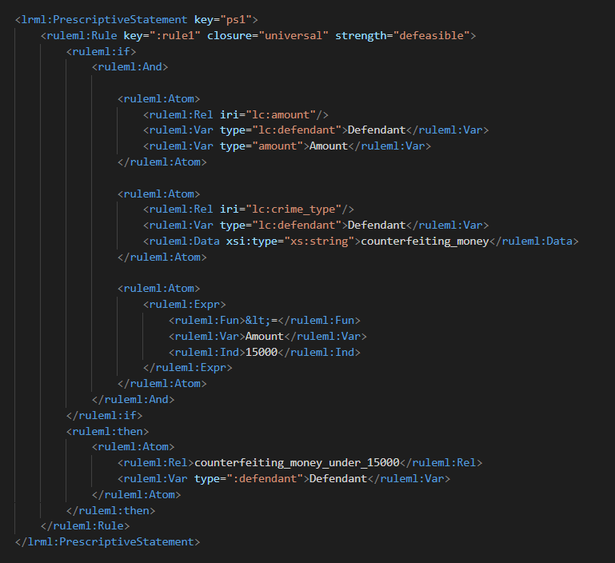
Rasuđivanje po
pravilima

Slide 27
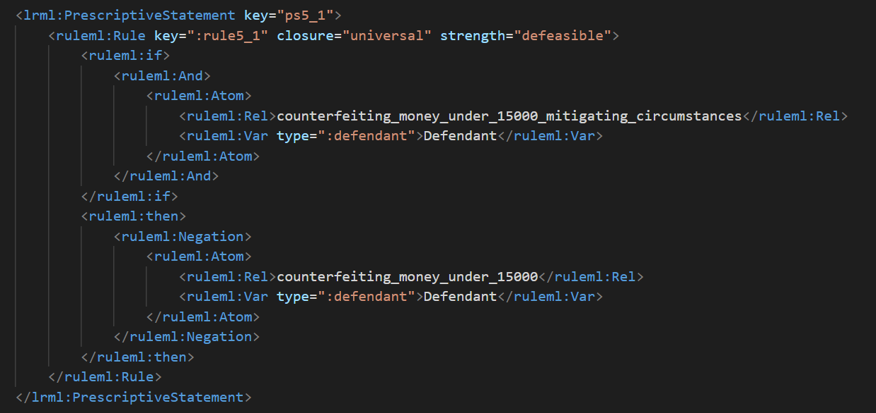
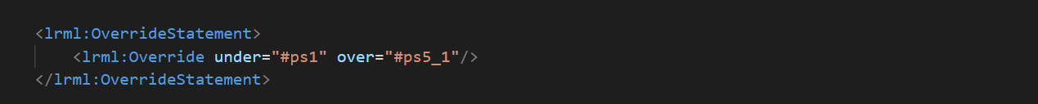
Rasuđivanje po
pravilima

Slide 28

Rasuđivanje po slučajevima
Vrsta krivičnog dela | Proizvodnja | Upotreba | Neprijavljivanje
Proizvodnja | 1 | 0.9 | 0.2
Upotreba | 0.9 | 1 | 0.2
Neprijavljivanje | 0.2 | 0.2 | 1
Materijalno stanje | dobro | srednje | loše
dobro | 1 | 0.9 | 0.3
srednje | 0.9 | 1 | 0.4
loše | 0.3 | 0.4 | 1
Vrednost novca

Slide 29
05
Zaključak

Slide 30

Korišćenjem LegalRuleML i jCOLIBRI okvira, uz korišćenje Akoma Ntoso standarda za strukturiranje pravnih dokumenata, razvijen je sistem koji značajno unapređuje proces donošenja presuda u slučajevima falsifikovanja novca u Crnoj Gori. Sistem omogućava automatsko izdvajanje metapodataka, brzu analizu i poređenje sličnih presuda, rezonovanje nad pravilima, podstičući konzistentnost i preciznost u pravosudnom rezonovanju.

Slide 31

Hvala na pažnji!

